Slide 1

Современное коммерческое программирование
О жизни проекта и все такое...
Кирилл Мирошниченко

Slide 2
1. Коммуникация на проекте
2. Организация рабочего процесса
3. Bug Trackers
4. Continuous Integration

Slide 3




Bug Tracker

Slide 4
1. Коммуникация на проекте
2. Организация рабочего процесса
3. Bug Trackers
4. Continuous Integration

Slide 5
Methodologies
Waterfall
Prototyping
Incremental
model
Agile
Scrum
Lean
Kanban
Iterative
model
XP

Slide 6
Prototyping
Черновой вариант для выяснения дополнительных деталей и соответствия спецификации
Отзыв от пользователей на ранней стадии разработки
Проверка пригодности предлагаемой концепции или решения
POC
(Proof of concept)
Определение начальных требований
Разработка первого варианта прототипа
Изучение прототипа заказчиком и конечными пользователями
Переработка и улучшение прототипа

Slide 7
Waterfall
Specification
document
Winston W. Royce
Requirements
Software
architecture
Design
Software
Implementation
Integration
Простота
Проблемы с дизайном выявляются на раннем этапе
Проект тщательно задокументирован
Verification
Deployment
Maintenance

Slide 8
Incremental Model
First release
Builds
Feature implemented
Testing
Customer feedback
Feature implemented
Testing
Customer feedback
…
Небольшие изменения на каждом инкременте
Легко идентифицировать и исправить проблемы
Заказчик «принимает» постоянное участие в разработке
Быстрый выпуск первой версии продукта

Slide 9
Iterative Model
Requirements
Analysis and design
Planning
Implementation
Initial planning
Deployment
Evaluation
Testing
Эффективная обратная связь
Акцент на критичные направления проекта
Непрерывное тестирование и выявление проблем на ранних этапах
Реальная оценка текущего состояния проекта

Slide 10
Agile
http://agilemanifesto.org/ 2001
Incremental
model
Agile
Люди и взаимодействие важнее процессов и инструментов Работающий продукт важнее исчерпывающей документации Сотрудничество с заказчиком важнее согласования условий контракта Готовность к изменениям важнее следования первоначальному плану
То есть, не отрицая важности того, что справа, мы всё-таки больше ценим то, что слева.
Iterative
model
Самоорганизующаяся кросс-функциональная команда
Разработка в виде серии коротких циклов
Каждый цикл – небольшой самодостаточный прирост по функциональности
В конце каждой итерации доступен готовый к использованию продукт
Регулярная переоценка приоритетов и требований, адаптация к изменяющимся условиям
Рекомендованый метод передачи информации – устный, не документация

Slide 11
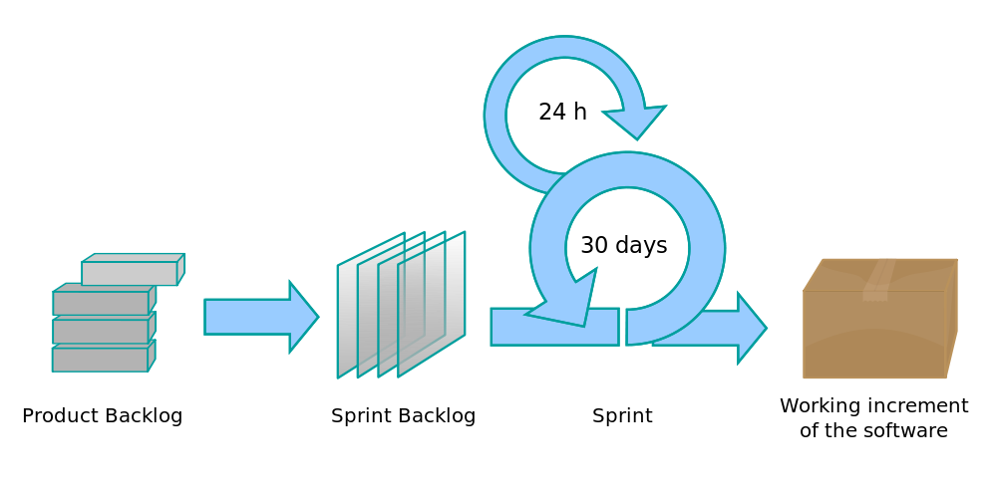
SCRUM
Гибкая, целостная стратегия развития продукта, где команда разработчиков работает как единое целое для достижения общей цели
Agile
Scrum
«Agile Software Development with Scrum» by Ken Schwaber and Mike Beedle, 2001
Sprint
Product backlog
Sprint backlog
Story

Slide 12


SCRUM roles
Основные роли – «свиньи»
Дополнительные роли – «куры»
Scrum Team
(5-7 developers)
Scrum Master
Product Owner
Customer
Users
Experts

Slide 13
Sprint
Mo | Tu | We | Th | Fr | Sa | Su | Mo | Tu | We | Th | Fr | Sa | Su
Scrum / Daily / Stand-up Meeting |  |  |  |  |  |  | Scrum / Daily / Stand-up Meeting
Planning and Estimation
 |  |  |  |  |  |  |  |  |  |  | Review and retrospective

Slide 14
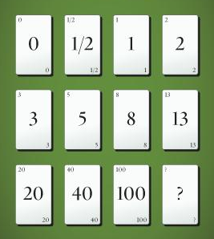
Planning and estimation
Story Points
Рассмотрение каждой задачи / истории, уточнение деталей
Оценка (Scrum-покер)
Приоритезация задач с учетом производительности команды

Slide 15
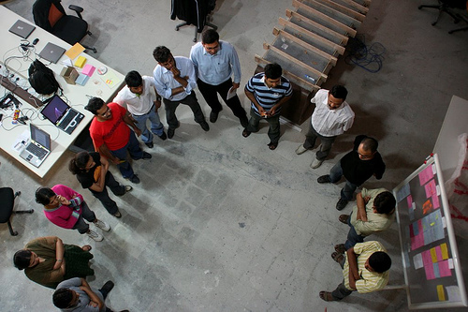
Scrum / Daily / Stand-up Meeting
Не больше 15 минут
Каждый день в одно и то же время, желательно утром
В одном и том же месте, обычно возле Scrum-доски
Все могут наблюдать, но только «свиньи» говорят
Что сделано вчера?
Что будет сделано сегодня?
С какими проблемами столкнулся?

Slide 16
Review and retrospective
Демонстрация проделанной работы
Scrum Team
Product Owner
Сопряжено с регулярным релизом проекта
Ретроспектива (1-3 часа):
Члены команды высказывают свое мнение о прошедшем спринте
Обсуждается, что было сделано хорошо и что – плохо
Решаются вопросы по улучшению процесса разработки

Slide 17
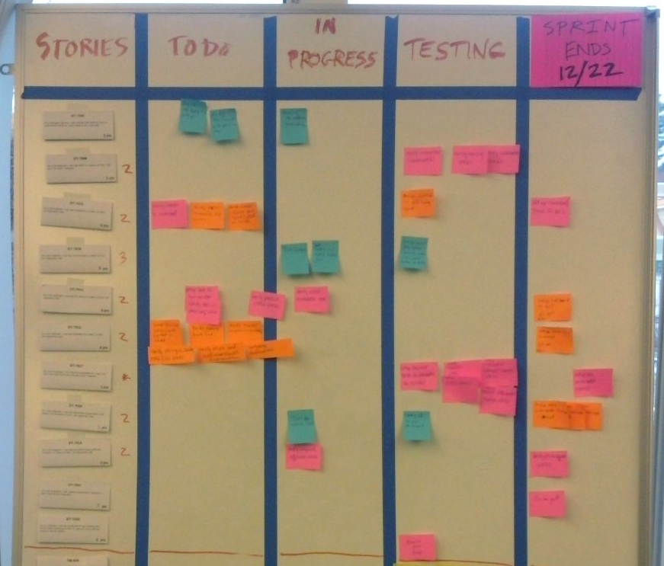
Scrum Story and Scrum Board
Story ID
Story title
Importance
Estimation
Acceptance criteria
Description
As a User
When I open Product View and click Remove
I expect to see the confirmation window.
As a Product Owner
When I get a new release
I want also to get the tests report

Slide 18
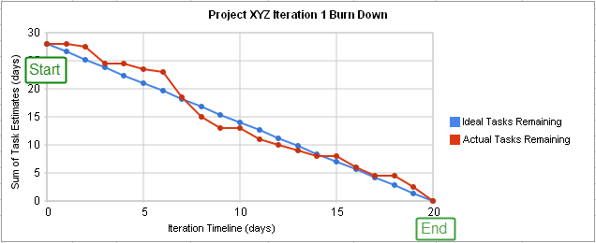
Burndown Chart

Slide 19
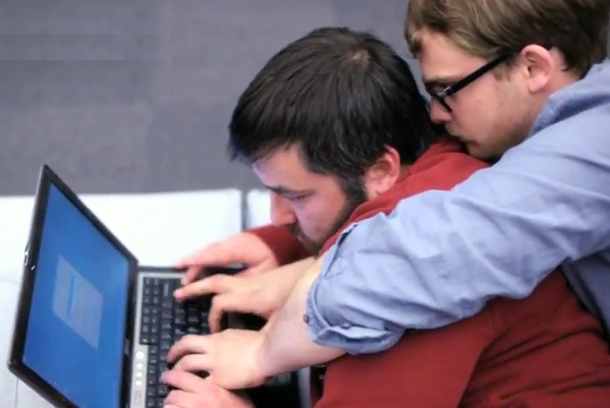
Extreme Programming
Популярные приемы XP:
Тестирование (Test Driven Development, TDD)
Планирование
Заказчик всегда «рядом»
Парное программирование
Непрерывная интеграция (Continuous Integration)
Улучшение кода (рефакторинг)
Частые небольшие релизы
Единый стиль кода
Коллективное владение кодом, cross-knowledge

Slide 20
Lean
Бережливая разработка ПО
Основано на концепции бережливого производства, основной идеей которого
является стремление к устранению всех видов потерь.
Основные принципы:
Исключение потерь: излишняя функциональность, паузы в процессе разработки, нечеткие требования и т.д.
Обучение, постоянная связь с заказчиком
Короткие итерации
Принятие решений только на основе фактов
Мотивация команды
«Мыслить широко, делать мало, ошибаться быстро; учиться стремительно»

Slide 21
Kanban
Incremental
model
Toyota, 1952 г.
Lean
Kanban
Основные принципы:
Визуализация (Kanban Board)
Ограничение на кол-во задач в прогрессе (WIP)
Отслеживание выполнения всех задач и анализ результатов
Явные и четкие роли у каждого члена команды
Регулярные и частые отзывы пользователей
Поиск решений всей командой
Iterative
model

Slide 22
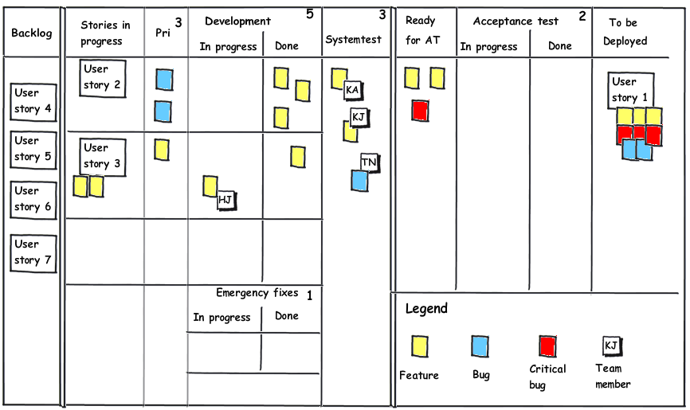
Kanban Board

Slide 23
1. Коммуникация на проекте
2. Организация рабочего процесса
3. Bug Trackers
4. Continuous Integration

Slide 24



Bug Trackers
Demo
https://jira.atlassian.com/secure/RapidBoard.jspa?rapidView=219
http://youtrack.jetbrains.com/dashboard
http://demo.redmine.org/

Slide 25
1. Коммуникация на проекте
2. Организация рабочего процесса
3. Bug Trackers
4. Continuous Integration

Slide 26



Continuous integration
???

Slide 27


Continuous integration

Slide 28
Continuous delivery
Любое изменение в коде –
это потенциальный релиз
проекта!

Slide 29


Continuous integration software
http://teamcity.jetbrains.com/?guest=1
https://ci.jenkins-ci.org/

Slide 30
Спасибо за внимание!

